Slide 1

ålterest
Gruppemedlemmer:
Halvor Horge (749525)
Hanne Brynildsrud (493403) Magnus Tidemann (493433) Marius Sjøberg (494272) Morten Skandsen (493442) Sander Lindberg (493389)
Sara Haugen (742239)
Gruppe 1
Notes:
Halla, vi er gruppe 1. Jeg heter [navn]. Nettsiden vår for dette prosjektet har vi valgt til å hete Pålterest. Fordi brukerhistoriene minner litt om Pinterest, og productmanageren vår heter Pål.

Slide 2
Agenda
Arbeidsprosess
Releaseplan
Plan for første iterasjon
Plan for testing av løsning
Notes:
Agenda for presentasjonen.

Slide 3
Arbeidsprosess
Sprint planning
Prosjekteiers deltagelse
Scrum board = Gitlab
Vann over hodet?
The sprint
Daily scrums/Standup meetings foregår på Excel
Par-progging ved mulighet.
Sprint-review
Slik som i scrum
Sprint-retrospective
Slik som i scrum
Notes:
2min
I arbeidsprosessen tar vi utgangspunkt i å følge scrum, men med noen modifiseringer.
Sportsplanen ble noe preget av produkteiers deltagelse, men vi fikk svarene vi søkte.
Gruppa vår kommer til å møtes 3 ganger i uken for å jobbe sammen, her kommer vi til å følge gruppekontrakten.
Siden vi ikke har mulighet til å ha et fast rom vi kan møtes på, bruker vi gitlab som vårt “møterom” gjennom prosjektperioden. Dette gir oss muligheten til å benytte oss av et dynamisk/nettbasert møterom som øker fleksibiliteten til gruppa.
Til første iterasjon kan vi ikke bruke yesterdays weather, i og med at vi ikke har jobbet med scrum før, og derfor kan det hende at vi bommet litt på tidsestimatene. Dette er noe vi kommer til å ta hensyn til i vår sprint retrospective.
Daily standup-meetings foregår på Excel. Her kan alle sammen logge hvordan de ligger ann med fargekoder
Slik at vi kan få oss en god situasjonsforståelse. Dette gjør det enkelt for meg å kunne sjekke om noen har støtt på noen problemer.
Vi har ikke den samme muligheten til å “jobbe sammen”(sette oss i grupper gjennom arbeidsdagen) som i en bedrift. Derfor kommer vi til å sitte sammen og progge/parprogge ved mulighet.
Review og retrospective gjøres etter boka, sett bort ifra at vårt sprint review ikke gjøres foran en bedrift, men kun for prosjekteieren.

Slide 4
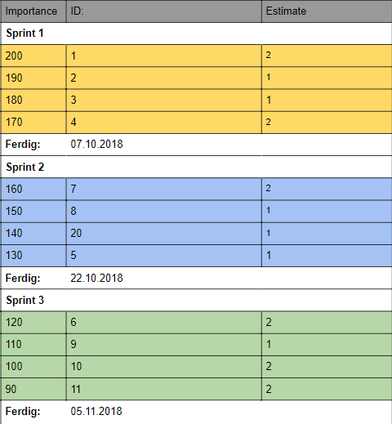
Releaseplan
Mål: Gjøre produkteier fornøyd
Størrelse-estimater:
Sprint 1: 6 poeng
Sprint 2: 5 poeng
Sprint 3: 7 poeng
8 ikke-planlagte stories
Notes:
Målet med releaseplanen er å gjøre produkteier fornøyd. Releaseplanen inneholder 3 sprints med 4 brukerhistorier i hver. Sprint 1 inneholder de viktigste brukerhistoriene og har et størrelses-estimat på 6, sprint 2 har 5 og sprint 3 har 7. I sprint 1 har vi noen dager ekstra i forhold til de resterende sprintene, derfor er estimatet større på den enn på sprint 2. Sprint 3 har litt større størrelses-estimat da vi sannsynligvis er litt mer rutinerte da. Vi har i tillegg 8 ikke-planlagte stories i produkt backlogen.
45sek-1 min

Slide 5
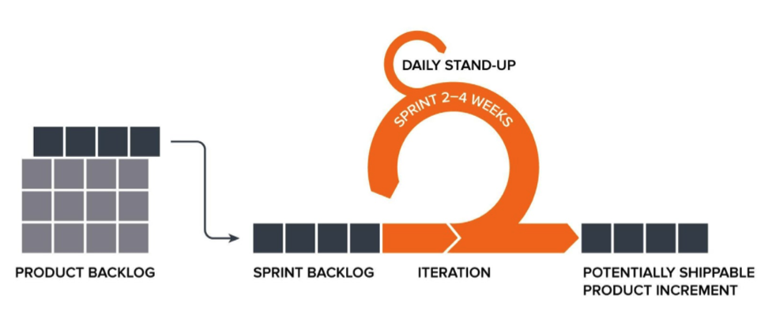
Plan for første iterasjon
ID 1, 2, 3, 4
Brutt ned i tasks og testkriterier
Starter på sprint 2 hvis vi blir ferdig med IDene på sprint 1
Notes:
I første sprint skal vi fokusere på ID 1, 2, 3 og 4. Disse IDene har vi brutt ned i mindre tasks. Hvis vi blir ferdige med disse før sprinten er over, tjuvstarter vi på sprint 2.
20-30sek

Slide 6

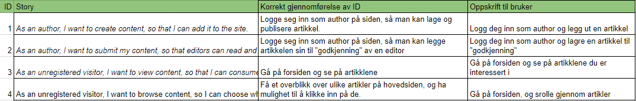
Testplan
Testingen har tre komponenter:
Relativt vage brukerinstruksjoner
Et klart mål
En fasit
Eksempler
Notes:
45 sek - 1 min
Testplanen for løsningen vår består av tre komponenter. Vi gir instruksjoner til testeren, hvor de skal prøve å gjennomføre en oppgave med et klart mål. Hvis testeren ikke gjennomfører testen tilstrekkelig godt, noterer vi ned feilene og hva vi kan forbedre. Dette kan feks være at siden ikke er intuitiv nok, og at ting må gjøres klarere.
Her er testene til første sprint: for eksempel er første test å logge seg inn som author på siden, og legg ut en artikkel. Som dere kan se bruker vi userstory-ene som målet med oppgaven. Brukeren får et klart mål, men en vag instruksjon om hvordan det skal gjøres. Når oppgaven er fullført kan vi sammenligne utførelsen med det vi mener er korrekt ut fra skjemaet.

Slide 7







Kilder
Scrum and XP from the Trenches

